Slide 1
Подбери слово к схеме
Выполнила :
Учитель-логопед МБДОУ д/с комбинированного вида № 25 «Ягодка»
Нечаева Е.В.

Slide 2




Slide 3




Slide 4

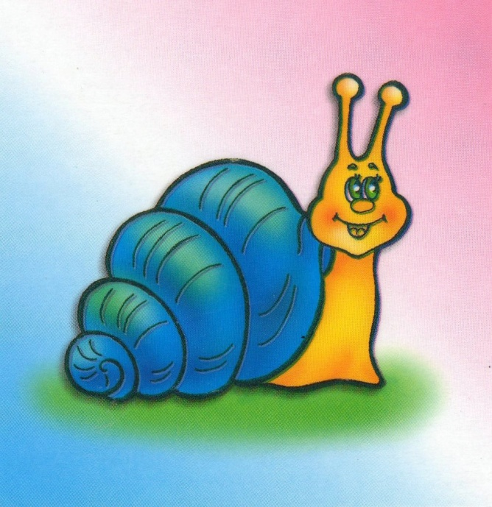


Slide 5




Slide 6
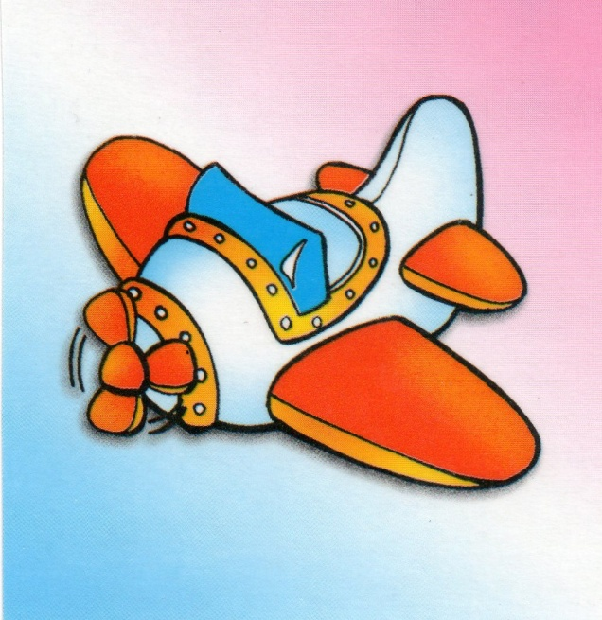



Slide 7
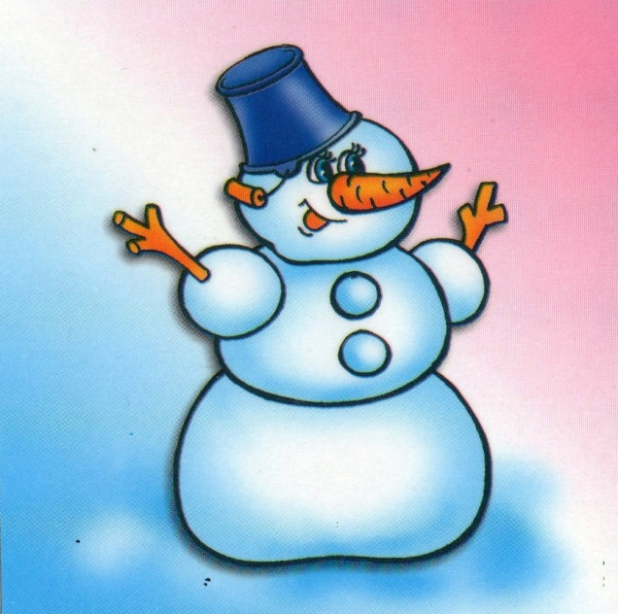



Slide 8




Slide 9




Slide 10

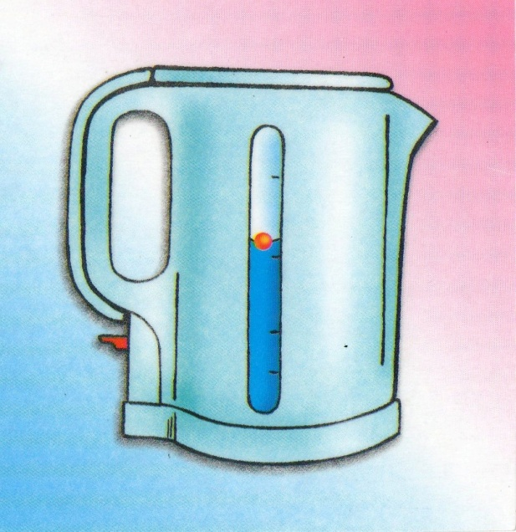


Slide 11


Молодец!!!

Slide 12

Попробуй снова

Slide 13
Молодец!!!

Slide 14
Попробуй снова

Slide 15
Молодец!!!

Slide 16
Попробуй снова

Slide 17
Молодец!!!

Slide 18
Попробуй снова

Slide 19
Молодец!!!

Slide 20
Попробуй снова

Slide 21
Молодец!!!

Slide 22
Попробуй снова

Slide 23
Молодец!!!

Slide 24
Попробуй снова

Slide 25
Молодец!!!

Slide 26
Попробуй снова

Slide 27

Ещё увидимся!!!

